Slide 1





唯品会弹性调度系统的产品理念与设计实践
邱戈川 (了哥)
微信公众号：
vipdocker

Slide 2








內容主题
欲练神功
有骨有肉
花枝招展
有容乃大
敬请期待中…

Slide 3


欲练神功
传统调度系统的问题、产品的定
位与选型

Slide 4

需要割掉的问题
异构／多语言支持
难以问题追踪
1
6
缺乏统一监控、统一管理
(进程假死、运行状态未知)
2
…
5
无法合理利用机器资源
3
4
缺乏容错、容灾，高可用
缺乏分布式处理

Slide 5
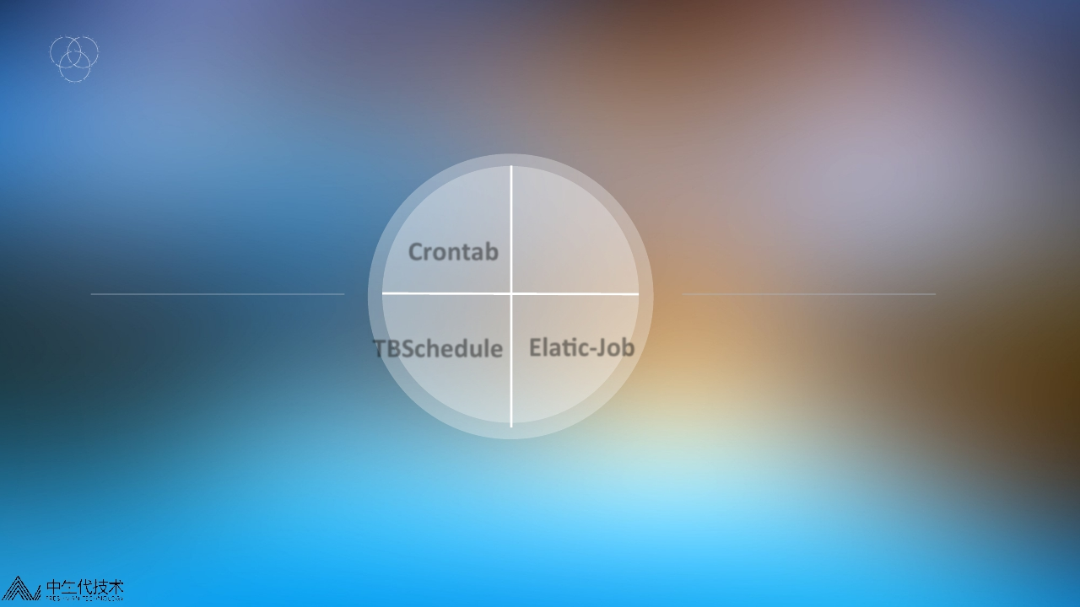



选型对比
Linux系统级的定时任务执行器
Java事实任务标准
缺乏分布式运算和集中管理功能
无发做到高可用
阿里早期开源的分布式任务调度系
统，代码略陈旧
作业类型较单一，只能是获取/处理
数据一种模式
关注点在定时任务而非数据，
缺少分布式并行调度的功能
当当开源的分布式任务调度系统
代码较新，使用Quartz进行调度。提供
高可用和分布式功能
功能单一，只支持Java，不支持
Shell(PHP)和消息驱动的作业调度
对任务超时、任务执行情况、监控逻辑
支持粒度功能较单一或缺乏
Crontab Quartz
TBSchedule Ela2c-Job

Slide 6




调度产品的定位
简易开发、简单维护
高可用、分片并发处理、资源调度动态平衡
支持Java、Shell以及本地模式(VIP还支持消息模式)
统一配置、统一监控、统一管理

Slide 7

VIP弹性调度系统 -- Saturn
• Saturn (任务调度系统)是唯品会服务化体系的一个重
要组成部分：
• 支持分布式的定时任务的调度，取代传统的Linux Cron
/Spring Batch Job的方式
• 简易的Java开发框架，提升业务开发效率
• 提供高可用调度、分片并发调度、立即调度以及资源动态平
衡等高级特性
• 支持容器化调度等

Slide 8


有骨有肉
唯品会弹性调度系统的架构

Slide 9



领域模型
*
作业
1
*
分片
*
调度器
创建
Binding
*
1
1
1
*
1
1
域
应用包
执行节点
物理机

Slide 10
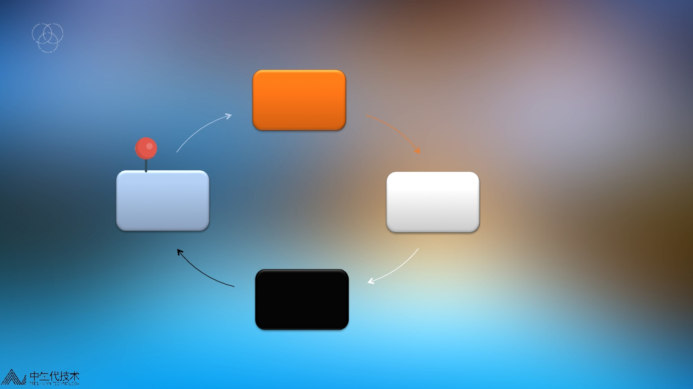




作业状态变迁
Ready
启用
触发（手工,quartz或vms)
停用
执行完成
Stopped
Running
执行完成
停用
Stopping

Slide 11
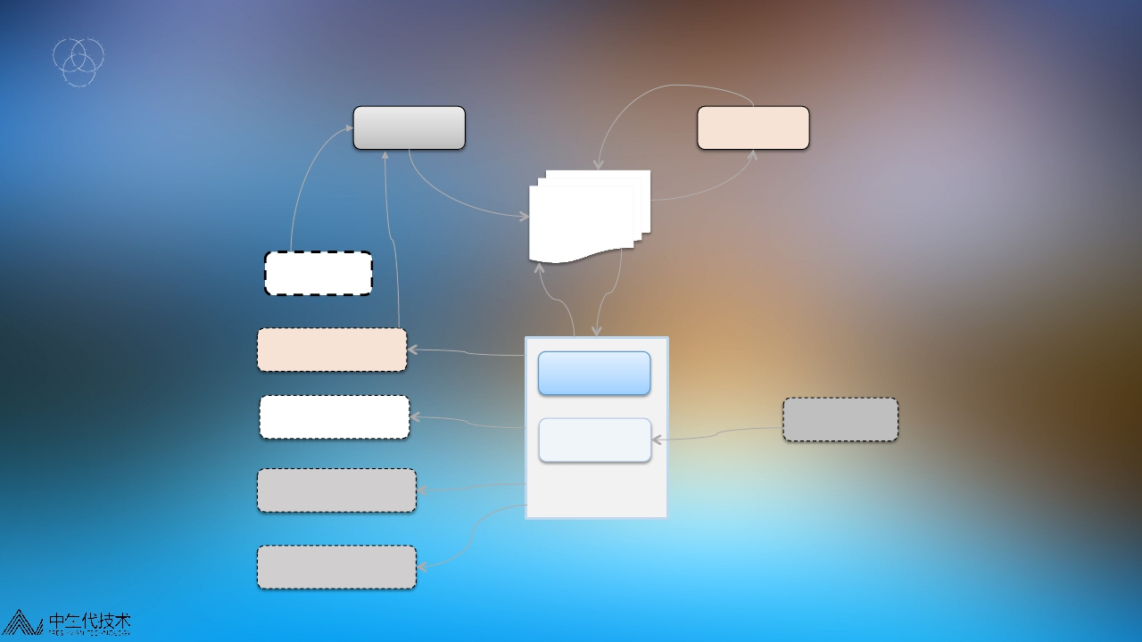
架构体系
作业调度
控制台UI
作业调度器
统一认证
CAS认证
Logstash统一日志
作业控制
日志查询
执行结果
执行日志
结点监听
控制、调度结果下发
ZK
Job A
报警系统
告警信息
消息订阅
消息系统
Job B
监控日志
监控系统
授权中心
执行结点

Slide 12
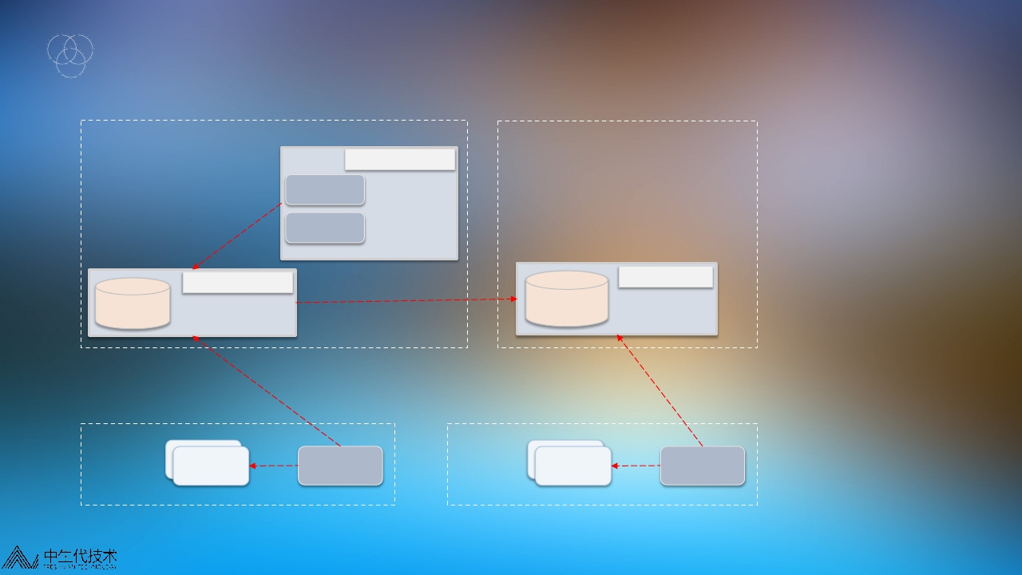
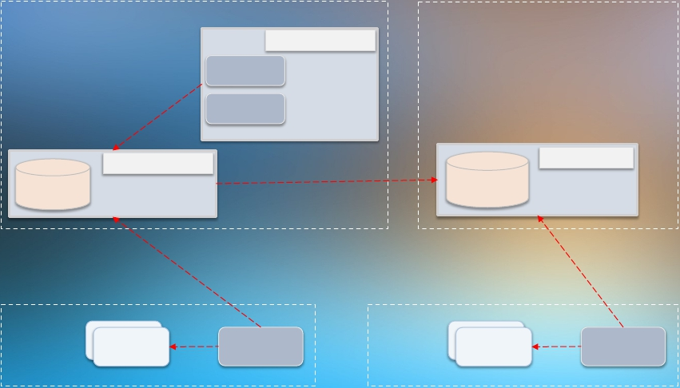
部署模型
IDC-A
saturn.vip.com
IDC-B
控制台集
群(Tomcat)
调度器集群
2台
saturn-zk-*
3台
ob-saturn-zk-*
x台
ZK
Observer
ZK
接入域-A
接入域-B
作业实现
执行结点
作业实现
执行结点

Slide 13

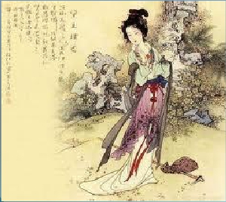
花枝招展
唯品会弹性调度系统增强特性

Slide 14


使用场景
本地清理/维护
机器固定任务
定时变更商品价格
无缝迁移PHP
作业
消息驱动监控
数据库变化*
2
4
1
3

Slide 15
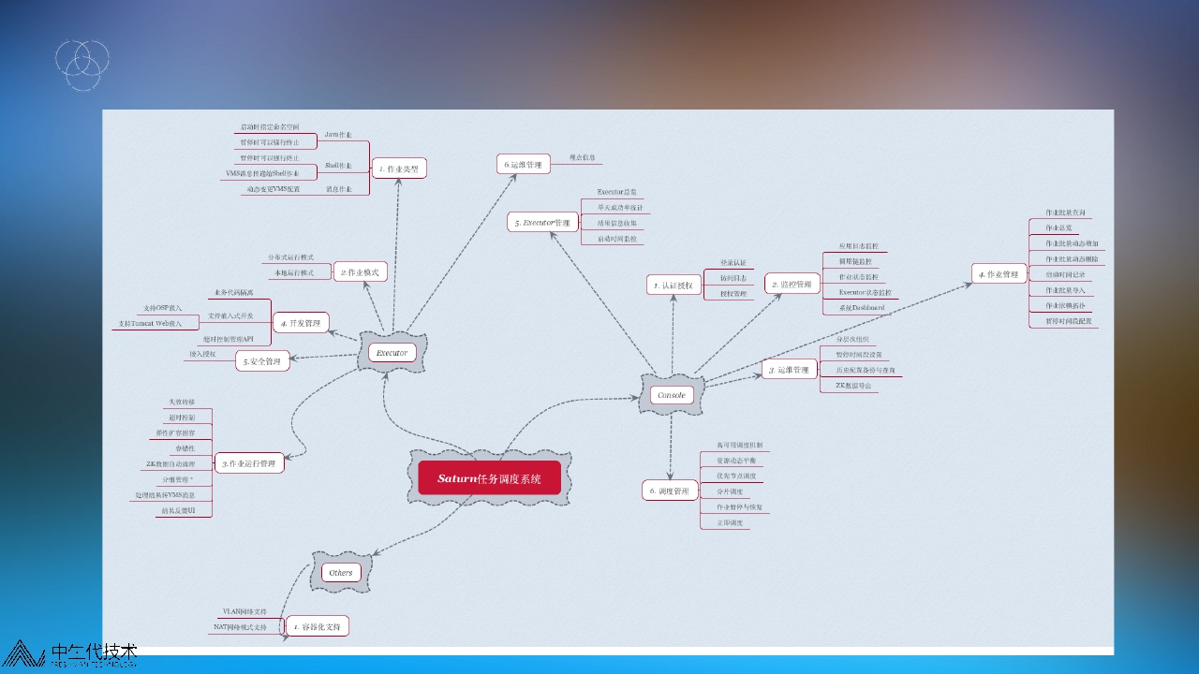
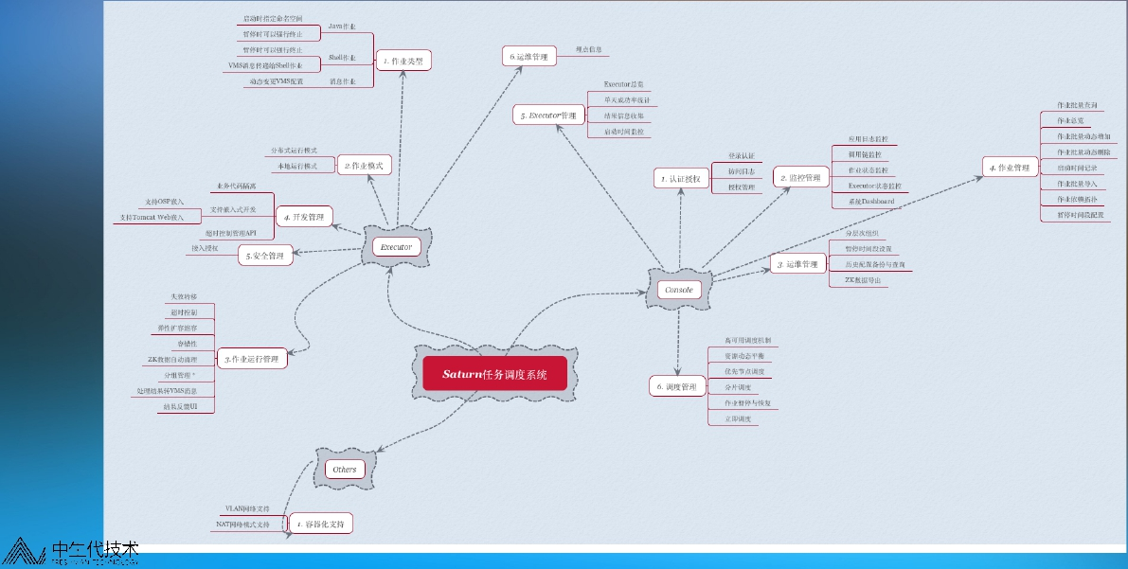
功能地图

Slide 16



三大功能特性
01
多种作业类型与
作业模式
02
资源动态平衡
03
框架与业务隔离

Slide 17







多种作业类型
Shell作业
消息作业*
JAVA作业
完美兼容现有PHP的作业，可无缝迁移，成本最低
提供多种业务开发模式，满足不同的业务需求
多种业务运行模式，即可分布式管理也可本地管理
通过异步消息实现业务编排*
分布式与本
地作业模式
•
•
•
•

Slide 18
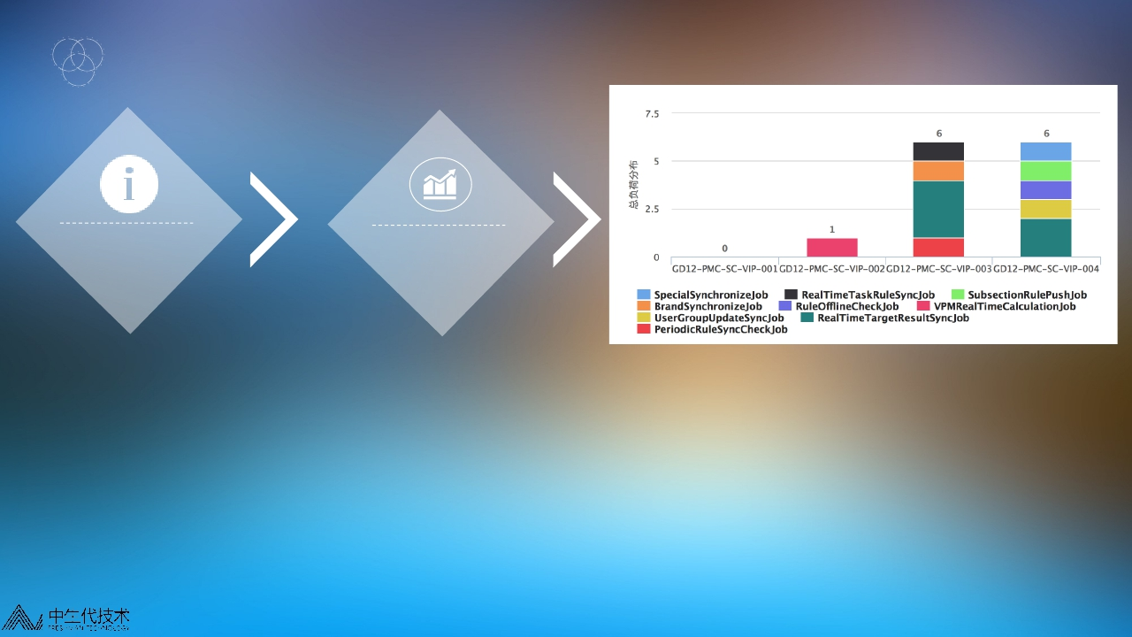
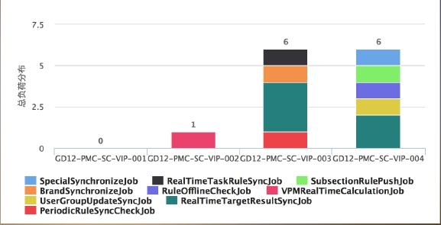

资源利用
人工指定
运行节点
系统自动
平衡负载
• 灵活的运维配置与部署
• 高效资源利用
• 简便的管理

Slide 19
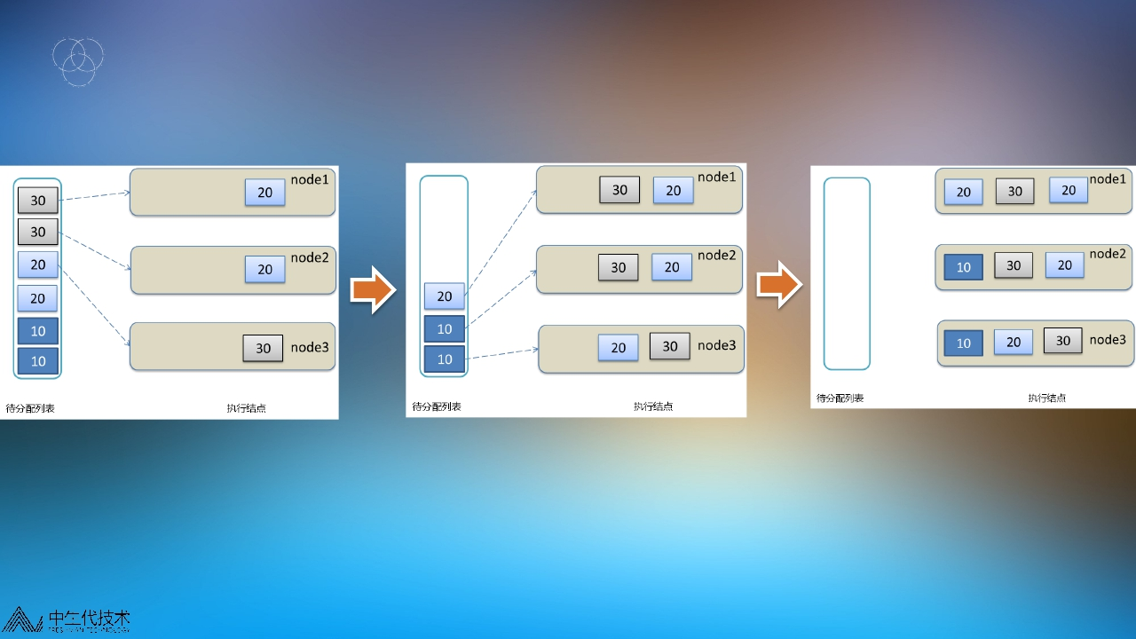
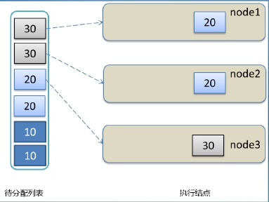
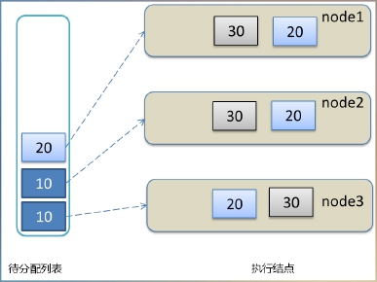
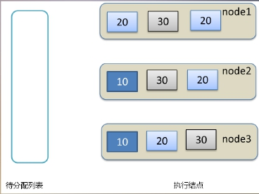


资源平衡调度算法

Slide 20



框架与业务隔离
• 简化开发，避免冲突，业务无侵入
• 易于发布与维护
• 框架升级与业务脱离
框架代码
与业务代
码隔离
集中化动
态增加与
删除作业

Slide 21
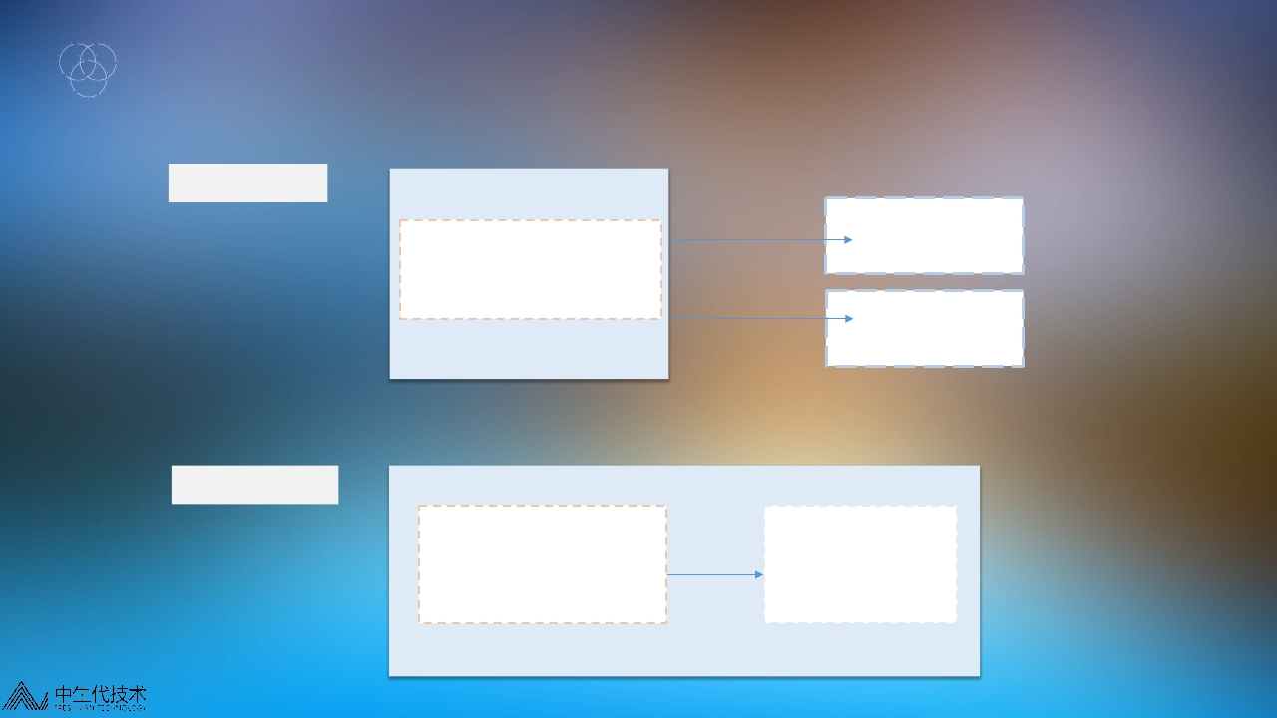


作业运行基本原理
Shell作业
JVM
System Class Loader
Saturn Core
Saturn Executor
System Class Loader
Saturn Core
PHP脚本
作业进程
Python脚本
作业进程
JVM
Job Class Loader
作业实现
System.exec
类加载
Java/消息作业
Call
Saturn Executor

Slide 22
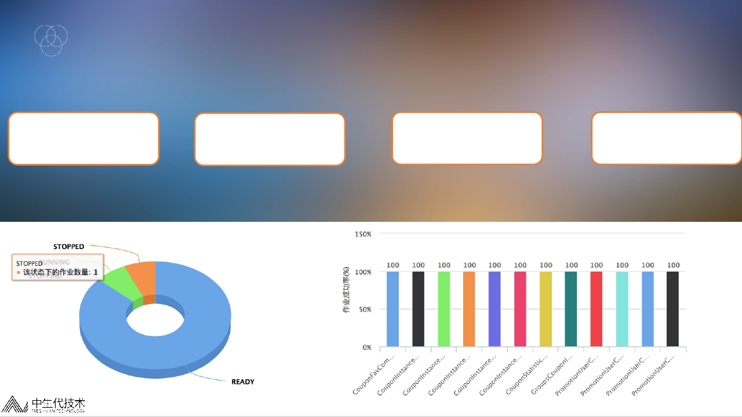
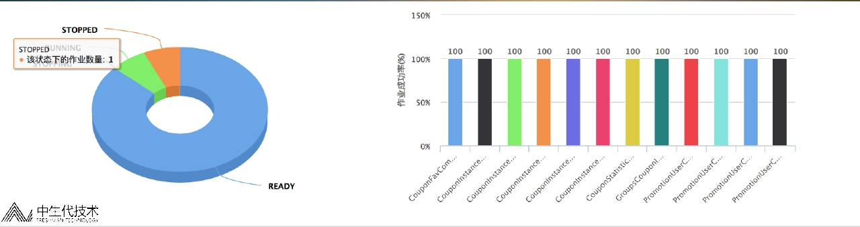
更多。。。
超时控制
多ZK集群支持
手动触发
监控体系

Slide 23


有容乃大
唯品会弹性调度系统容器化支持

Slide 24




为什么需要容器化
资源利用
提高物理资源的利用率
系统弹性
资源弹性伸缩
运维效率
上线周期、峰值应对
作业隔离
不同业务间作业隔离

Slide 25

三层调度
作业层: Saturn
容器/应用层: Marathon
物理资源层: Mesos

Slide 26
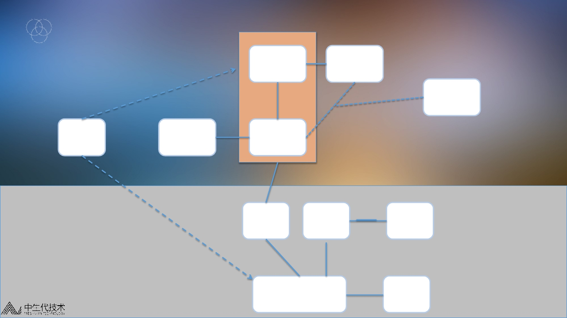
模型结合
Saturn
作业
＊
1
*
分片
创建
协调者
1
Binding
域
物理机
1
1
Executor
1
DCOS
*
镜
像(
程
1
*
作业
实现包
创建
容器
序包)
1
*
*
1
＊
Task/App
作业名
1
*

Slide 27

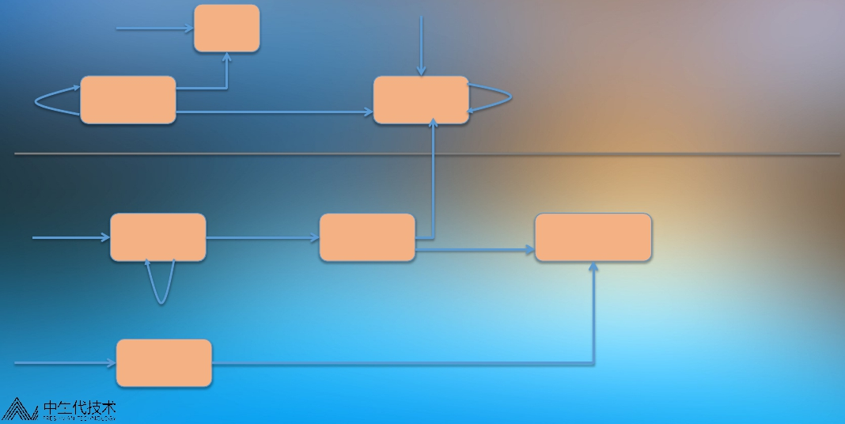
容器化管理流程
开发／测试
Check-in代码
GIT
QA
Jenkins
Pull代码
Registry
Tag Production
Build Image
生产
Pull Image
配置作业
及资源占用
Saturn
申请资源
DCOS
Executor
容器
启动
绑定作业
启动作业
Saturn
作业运行

Slide 28
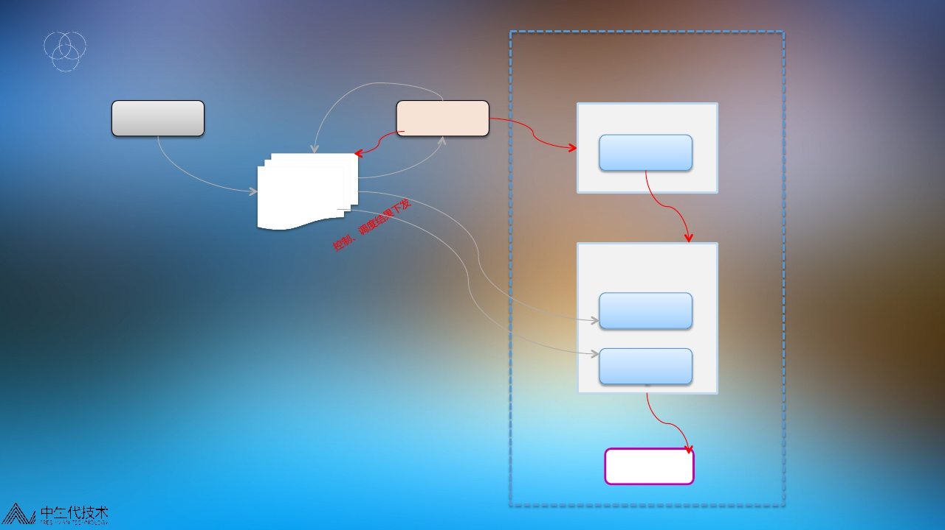
容器化架构
DCOS
作业调度
控制台
作业调度器
结点监听
资源占用
资源释放
资源伸缩
Marathon+Mesos
容器调度
资源绑定
作业控制
ZK
启动
Docker
执行节点
Container 1
执行节
点Container
2
Pull镜像
Registry

Slide 29
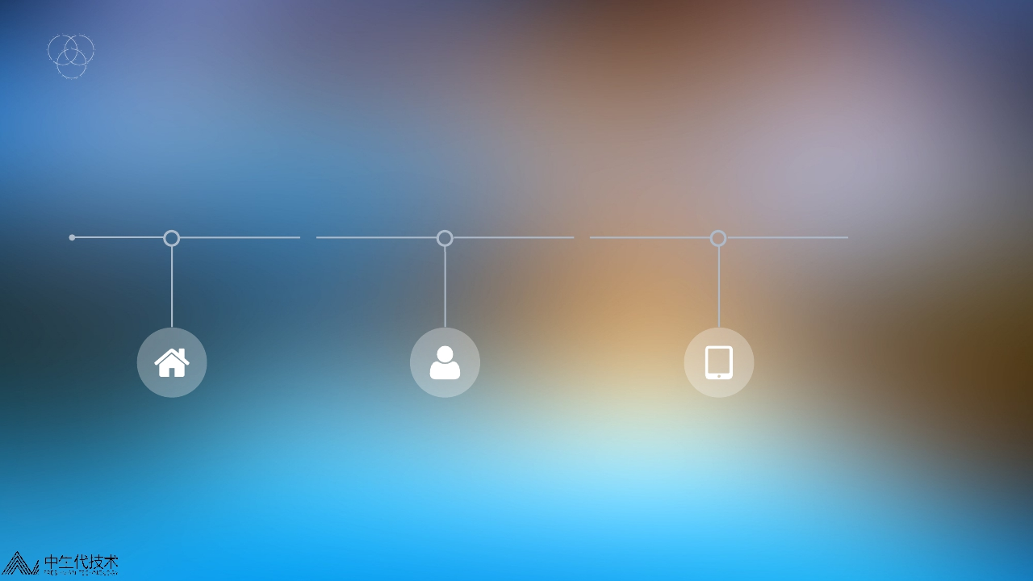



开源计划与产品线路图
2016/10
开源
2016/12
Dashboard
2017/2
容器化

Slide 30


感谢聆听！
This is a sample letter that has been placed to demonstrate the typing format on the
(Your Company). letterhead design. When positioned properly, it will serve to work in
harmony with all of the other. This is a sample letter that has been placed.
This is a sample letter that has been placed to demonstrate the typing format on the
(Your Company). letterhead design. When positioned properly.

Slide 31

欢迎加入唯品会！
内推请发简历：duﬀ.qiu@vipshop.com

